Slide 1
Tasarım İletişimi
Sevcan.ekmekcioglu@samsun.edu.tr
HAFTA 6
Notes:
Download more minimal templates here: https://crmrkt.com/GK9Dwa

Slide 2

Görsel Tasarım
Fonksiyonel Gereklilikleri II
Anonymous (1920s or
1930s), Sun Tan, geometric
typography, Canada.
Bağlamlar
Estetik
Estetik ve iletişim

Slide 3

Mesajın Bağlamı özel bir dikkat gerektirir. Farklı seviyelerde uygulanabilir. Başlıca aşağıdakileri kapsar:
Algısal: mesajın yer aldığı görsel çevre
Kültürel: hedef kitlenin kültürel çevresi, değerleri, alışkanlıkları, kodları ve tavırları
Kaynak: aynı kişi ya da organizasyon tarafından ele alınan mesajların koleksiyonu
Kaynağın sınıfı: benzer organizasyonlar tarafından hazırlanan mesajlar, eğitim, ticari ya da devlet kaynakları
https://www.ldatschool.ca/mobile-assistive-technology-digital-world/

Slide 4
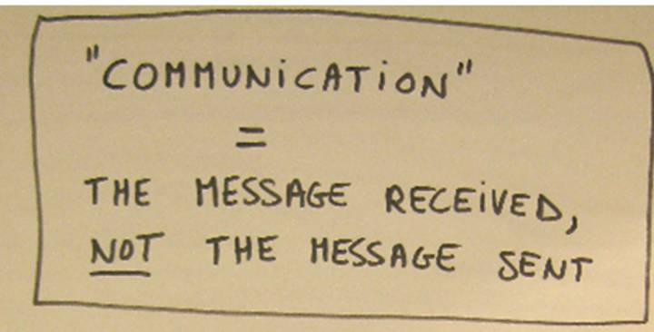
Estetik: verilen yaklaşımda mesajı konumlandıran resmi nitelikler, çağdaş, geleneksel, popüler ya da bilinen görsel tarzlar
Medya: mesajın kullanıldığı çevreler: gazete, TV, kitaplar, dergiler, internet vb
Teknik kalite: hedef kitlenin teknik beklentilerinin seviyesi
Dil: verilen grup tarafından verilen alanda genel yazılan ve konuşulan dille yaratılan çevre
http://www.reply-mc.com/2009/03/15/what-on-earth-are-we-communicating-for/

Slide 5
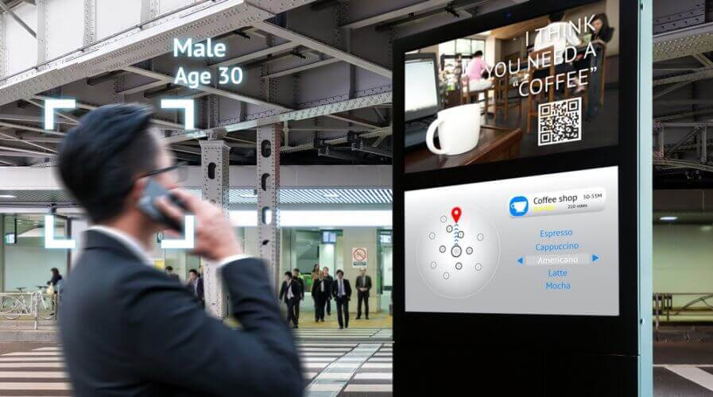
Tüm bu bağlamlar mesajı ve onun yorumlaması sürecini etkiler.
İletişim sürecini halkın oluşturduğu anlam olarak bir eylem olarak anlarsak, grafik mesaj kendi içinde tamamlanmamıştır. Mesajı alma değil yorumlamasıyla ancak tamamlanır. Karmaşık bir eylemdir. Bilişsel ve duygusal cevaplar içerir. Sadece mesajla değil , kaynakla da bir ilişki geliştirilir.
Tasarımda her iletişim bir kaynak, bir araç, bir tasarımcı, bir kod, bir form, bir içerik, bir kamu (mesajı yorumlayan, bir tavır geliştiren ve görünür ve iç davranışa adapte olan) içerir.
Her iletişim algısal, duygusal ve bilişsel süreçler içerir. (Düz ve yan anlam)
https://techwireasia.com/2018/07/the-value-proposition-of-a-digital-agency/

Slide 6
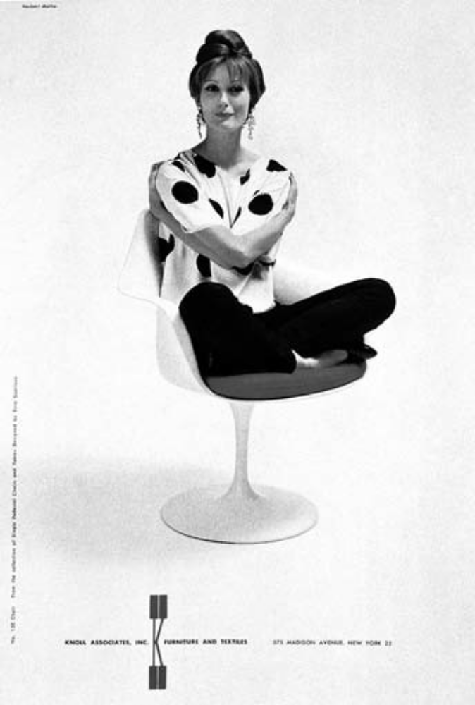
Estetik
Tasarımda estetik önemlidir:
İlk görüşte dikkat ya da reddetmeyi oluşturur
İletişim kurar
Tasarıma verilen algısal zamanı etkiler
Mesajın hatırlanırlığını etkiler
Tasarımın aktif hayatını etkiler
Çevrenin kalitesini etkiler
Dikkat ve eyilim iletişim için gereklidir. Gözlemcinin dikkati güvence altına alınmalı ve uyaranlar pozitif etki uyandırmalıdır.
Tasarımcının gürültülü imajın sadece ürün üzerinde olabileceği negatif etkilere olmadan her pahada dinleyicinin dikkat çektiği zamanlar yaşanmıştı.
Herbert Matter
(1956), Knoll, magazine
advertisement.
(Reproduced by
permission, Knoll Inc.)

Slide 7
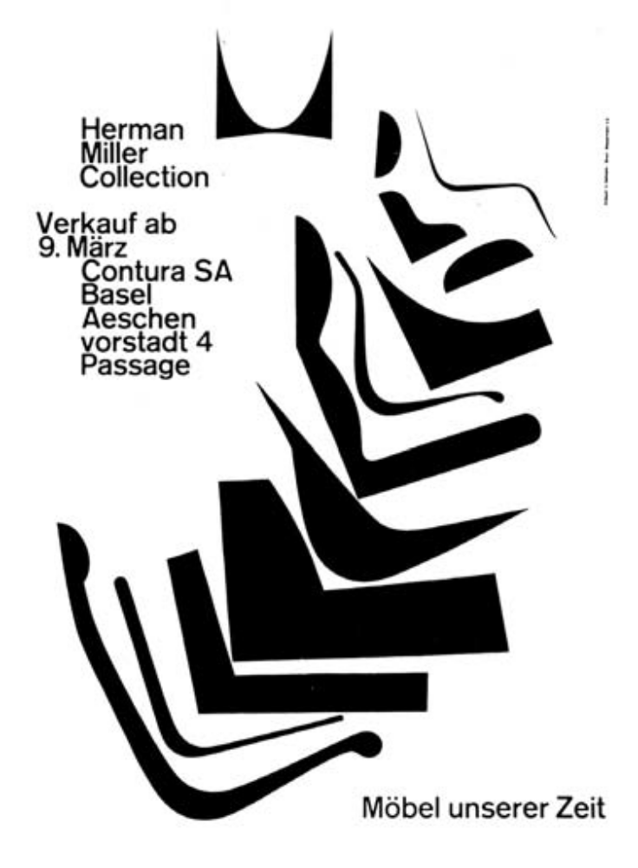
İletişimin ulaşmaya çalıştığı dinleyiciyi anlamak önemlidir. Büyük önemde estetik ölçütünde halk, ürün ve mesajın uyumlu olması gerekir. Knoll ve Hermann Miller posterlerinde görülür. Bu estetik konseptler sadece müşterilerinin çizgisinde değil, firmaların kurumsal kimliklerinin de gelişmesine katkı sağlamıştır.
Herbert Matter
(1956), Knoll, magazine
advertisement.
(Reproduced by
permission, Knoll Inc.)
Armin Hofmann
(1962), magazine
advertisement for Hermann
Miller.

Slide 8
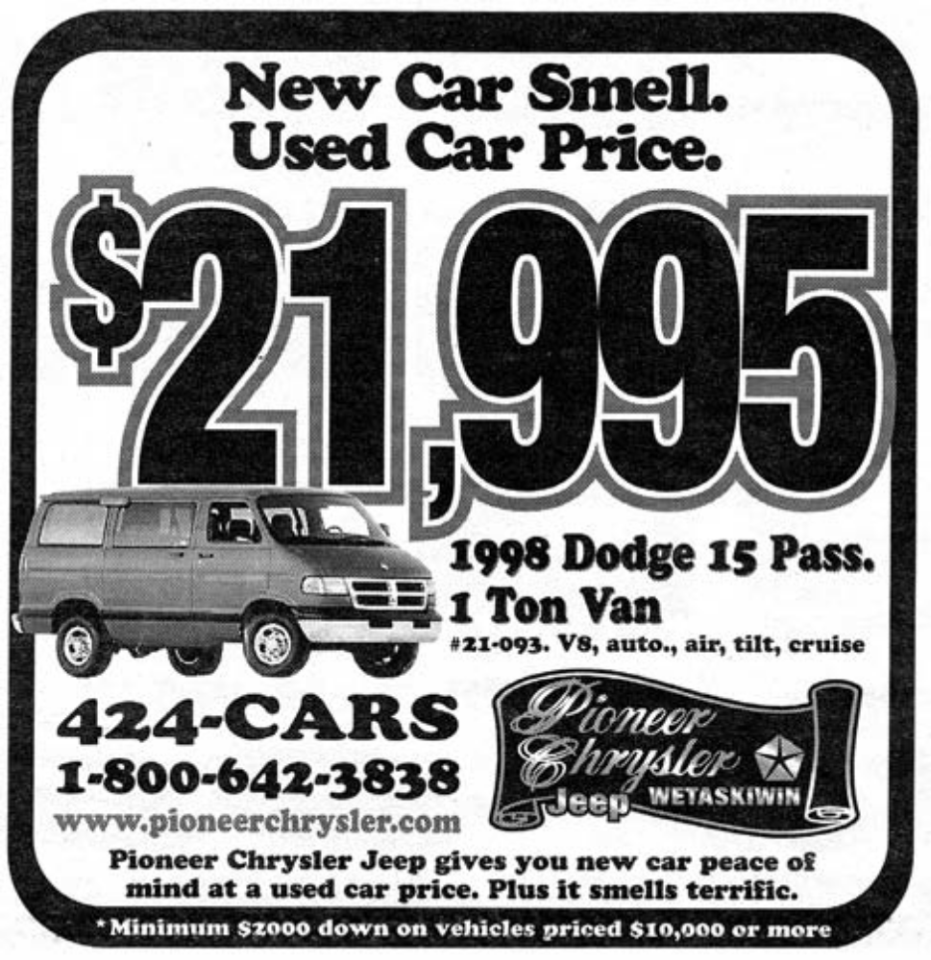
Kamunun iradesinin bir kesiminin duygusal tepkisi bir ürüne sahip olmak, ürünü sunan iletişimin estetiğinden büyük ölçüde etkilenir. Bazı kişiler Matter ve Hoffman reklamlarını soğuk ve iddialı buluyor ancak gazetelerde her gün görülen şeylerden daha çok dikkatini çekiyor.
Estetik seçim bir yargılama çağrısıdır. Güzel-çirkin kavramlarının evrensel olarak kabul edilmiş prensipleri yok.
İletişim tasarımında hedef kitlenin dili iyi anlaşılmalıdır. Eğer biri kişisel tatmin ve etkili iletişim üretmek isterse ,b irinin kendi kişisel tercihleri projenin ihtiyaçlarıyla harmanlanabilir.
Newspaper
advertisement, Pioneer
Chrysler, Wetaskiwin,
Alberta, 2002.
(Reproduced by
permission, © Pioneer
Chrysler)

Slide 9
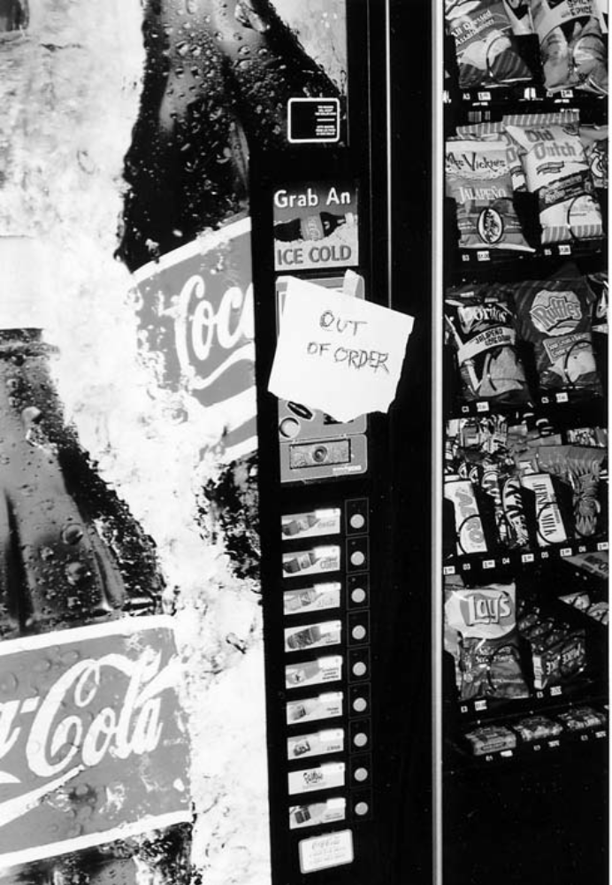
Estetik ve İletişim
Her estetik tercihi bir anlam içerir. Mesajın anlamını değiştirmeden, gücünü azaltıp ya da arttırmadan, mesajın seçtiği kamu segmenti üzerinde etkisi olmadan, mesajın estetiği değerini geliştirmek ya da kötüleştirmek mümkün değildir.
‘Kullanım dışı’ yazısı, resmi bir yazı olmadığından, kısa olduğundan ve geçiciliği vurgulayarak daha çok işe yaramaktadır.
A case of
communicational efficiency
for a short-lasting
message. The sign clearly
expresses the double
message: “out of order”
and “temporarily.” It is
located in the right place.

Slide 10
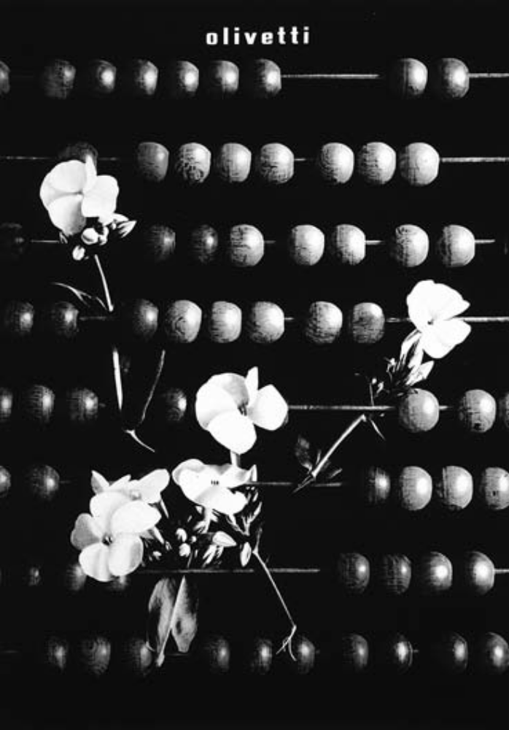
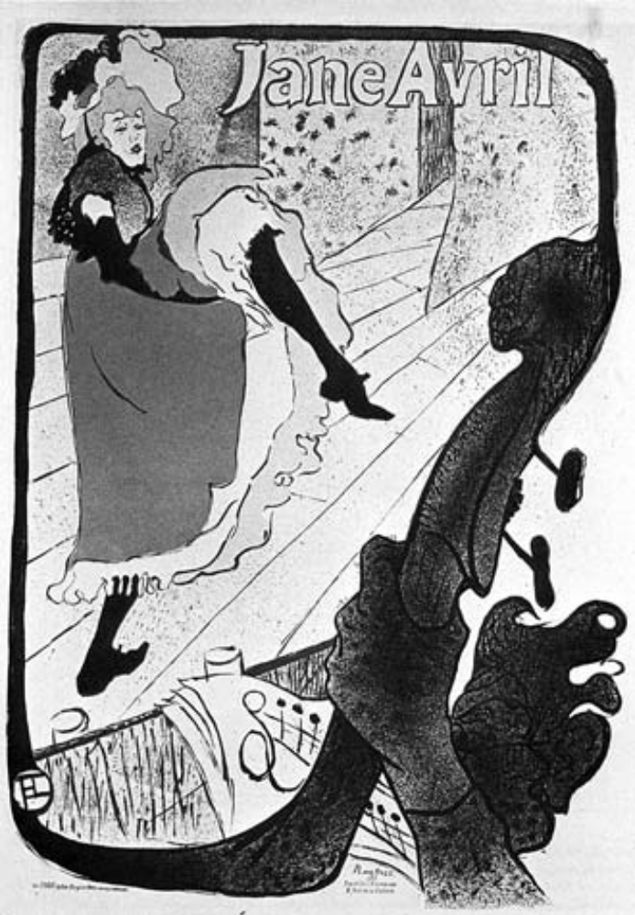
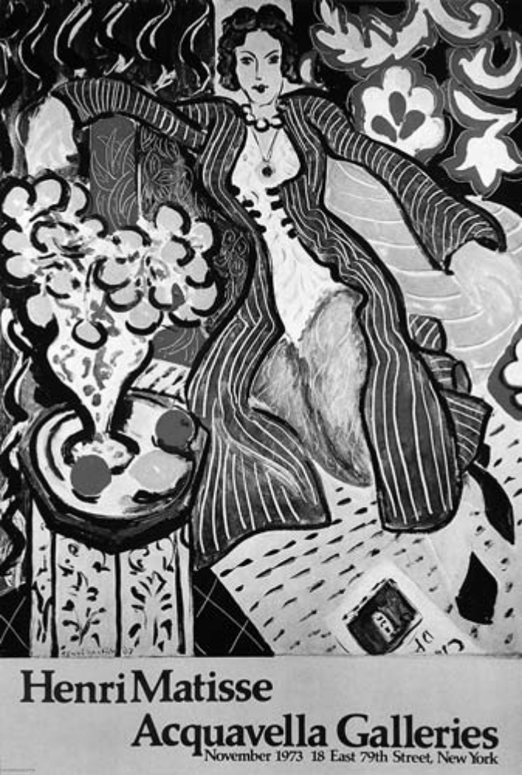
Kalitenin estetik değerlendirilmesi amaca, içeriğe, bağlama ve kamuya uygunluk içinde denenmelidir. Matisse’in bir resmi estetik olarak sorgulanmaz, posteri de yüksek estetik değerinde kabul edilir.
Giovanni Pintori (1947), Olivetti, poster.
(Reproduced by permission, © Archivio Storico
Olivetti, Ivrea, Italy.)
Henri de Toulouse-Lautrec (1893), Jane Avril,
poster.
Pintori’nin 50 lerde başarıyla geliştirdiği hassaslık, zarafet ve basitliğin imajı olan Olivetti’yi desteklemek için uygun olmayabilir. Buna karşılık Pintori, Moulin Rouge’u tanıtacak ideal tasarımcı olmayabilirdi.
Henri Matisse (1973), Henri Matisse,
Acquavella Galleries, poster. (Reproduced
by permission, © Acquavella Galleries Inc.)

Slide 11
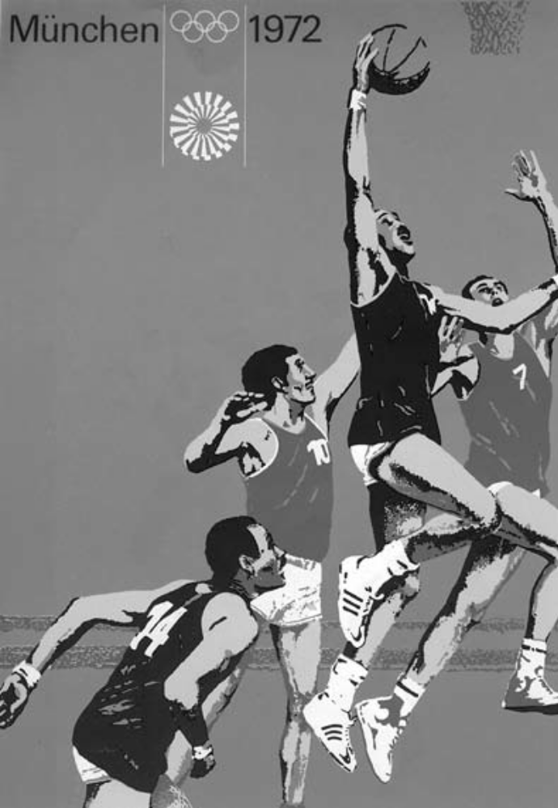
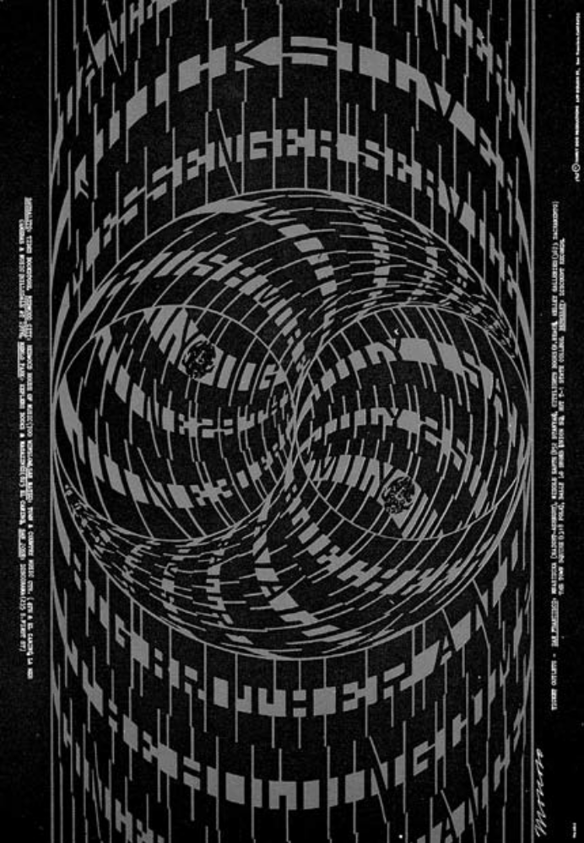
1960 larda tasarımcılar offset baskı avantajlarını gördü ve ortamların yeni olanaklarıyla oynadı, iletişim tasarımcısının kelime dağarcığını genişleten şeffaflık ve bozulmaları onararak, görsel yeniliğin temelleri üzerinde dikkat çekmeye çalıştı. Victor Moscoso, tersine dönemimin gençliğine mahsus olarak çalışmalarını konumlandırmak için görsel kaynaklar kullandı.
Otl Aicher (1972),
poster for the 1972 Munich
Olympic Games. (Reproduced
by permission,
Otl Aicher 1972 Münih oyunlarını tasarlarken, farklı bir yaklaşım sergiledi: afişler soyut resimlere yakındı, renk bu oyunların merkezi unsuru haline geldi.
Victor Moscoso
(1967), concert poster.

Slide 12
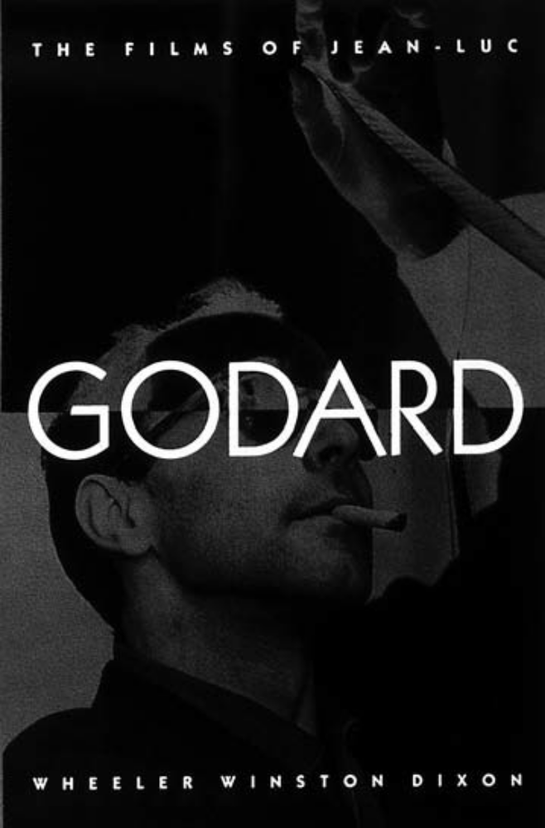
İçerik uyumuna bir diğer örnek 1996 da Susan Colberg’in tasarladığı kitap kapağıdır. Film yapımcısı Jean-Luc Godard’ın işteki arşiv fotoğraflarını kullandı, taneli bir doku oluşturdu. Siyah beyaz film karakteri önerisi şeklinde sundu.
Sadece hedef kitleye uygun bir estetik yaklaşım uygulanmamalı, tasarımcı da formun izleyiciye ilettiği anlamı kontrol etmelidir. Anlamlılık kaos gibi görünebilir. Sıralama katılık gibi, düzensizlik enerji gibi, enerji şiddet gibi görünebilir.
Hedef kitlenin kodlarını İyi bir anlamadan, mesajın modacılığı hedefi kaçırabilir. Mesajın estetik kalitesini değerlendirmeden önce, yaklaşımın kamuya ve mesaja uygun olup olmadığından emin olmalıdır.
Susan Colberg (1996), Godard, book
cover, SUNY Press. (Reproduced by permission,
© Susan Colberg)

Slide 13

Özetle:
Her görsel element m anlamı iletir
Her kompozisyon anlamı iletir
Her anlam organizasyonu gerektirir
Her organizasyon entegrasyon ve ayrışma prensiplerine dayanır
Birleştirme ve ayrıştırma prensipleri Gestalt prensiplerine dayanmaktadır.
Her görsel mesaj form ve anlam içerir
Mesajın anlamı yorumlama süreci gerektirir
Her mesaj bir tür eylem oluşturmak için üretilir

Slide 14
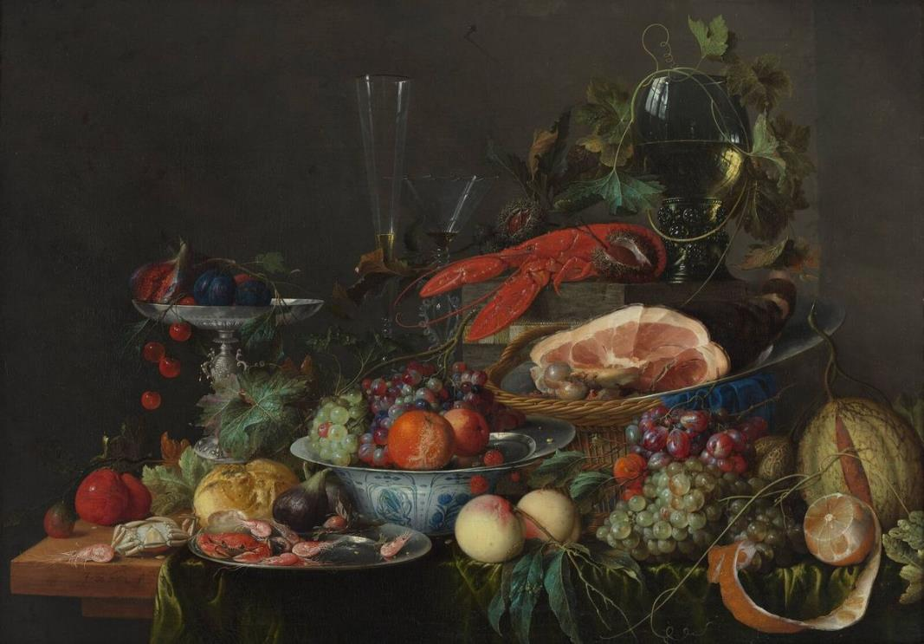
Anlam ve Yorumlama
Mesajın yorumlanması:
Düz anlam ve yananlam
Düzanlam = mesajın objektif boyut / imaj ve yazıların ifadesi ve tanımı
Yananlam = mesajın daha öznel görüşü / duygusal ve algısal boyut. Kültüre bağlı, tasarımcının konsepti ve hedef kitlenin deneyimi kombiniyle inşa edilir.
Bir tabak meyve_ herkes için
Bolluk? Zevk? İyi kalite? Hayalgücü olmayan resim? Materyalist toplumun singesi?
https://www.artsy.net/article/artsy-editorial-dutch-lifes-dark-secrets-hide-exotic-delicacies

Slide 15
Ezberleme
Mesaj dikkat çekmeli, çelişkiler olmadan iletişim kurar, daha çok hatırlanan zaman boyunca memnuniyetin temeli üzerine dikkati tutmalıdır. Mesajın amacının kamu tarafından hatırlanması olduğu unutulmalıdır.
Kamu mesajın ürettiği bilgide, tavırda ya da davranışta değişimler geliştirdi. Kamunun ne hatırladığını çeşitlendirmek de gereklidir.
Mesajın hatırlanabilirliği farklı faktörlere bağlıdır. Estetiğin rolünü bağlam olmadan anlamak mümkün değildir. Aynı şekilde içinde yer aldığı sosyal, politik, fiziksel, kültürel ve ticari bağlamlara koymadan da tasarımın fonksiyon, limitleri ve imkanlarını anlamak mümkün değildir.
Algısal Zamanı Genişletme
Görsel kaos ve çirkinliğin domine ettiği çevrelerde, görsel memnuniyet izleyicinin dikkatini çekmede önemli rol oynar
Kamunun tercih ettiği estetik stil, ürüne uygun olmayabilir. Dikkat çekmek, tutmak ve iletişim kurmak her mesajın üç başlıca fonksiyonudur. Estetik bu üç fonksiyonda önemli rol oynar. Ancak asla dikkati başka yöne çekme değildir.

Slide 16
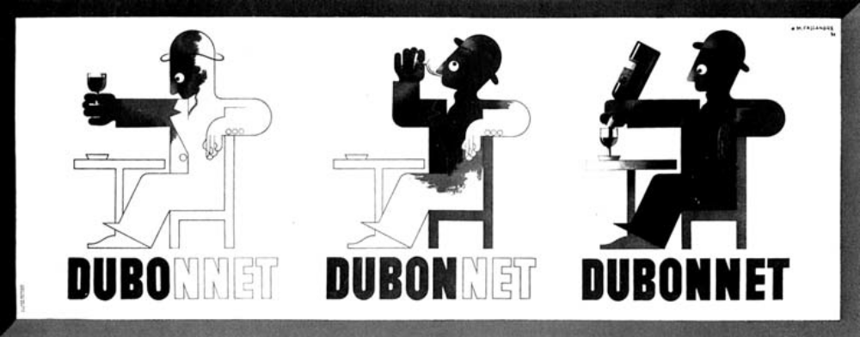
Tasarımın Aktif Hayatı
Yüksek estetik değeri olan tasarım kamusunda daha çok akılda kalıcı olur. Geçmiş herhangi bir etkinliğin estetik değere sahip basılı materyalleri mesajını iletmeye devam edecektir. Aynısı olmasa pozitif etkisi devam edecektir.
Örnek: Cassandre’nin Dubonnet için 1930 larda yaptığı tasarım uzun yıllar kullanılmıştır.
Çevrenin Kalitesi
Çevrenin kalitesi tasarımcının sosyal sorumluluklarından biridir. Kent yaşamı tasarımla çevrilidir: mimari, endüstriyel, grafik..
Galeride sergilenen bir resim bir stüdyoda başlar, bir evde yer alır. Bir kitabın kapağı, 5 bin kez basılabilir, bir çok vitrinde yer alabilir. Binlerce defa yapılan şeyler vardır. Hepsi günlük hayat çevremizde yer alır ve etkiler. Bu yüzden iletişim tasarımı kalitesi projenin belirli odağına ve günlük hayattaki kültürel etkisiyle bağlantısı içinde göz önünde bulundurulmalıdır.
A. M. Cassandre
(1932), Dubonnet,
advertisement.

Slide 17
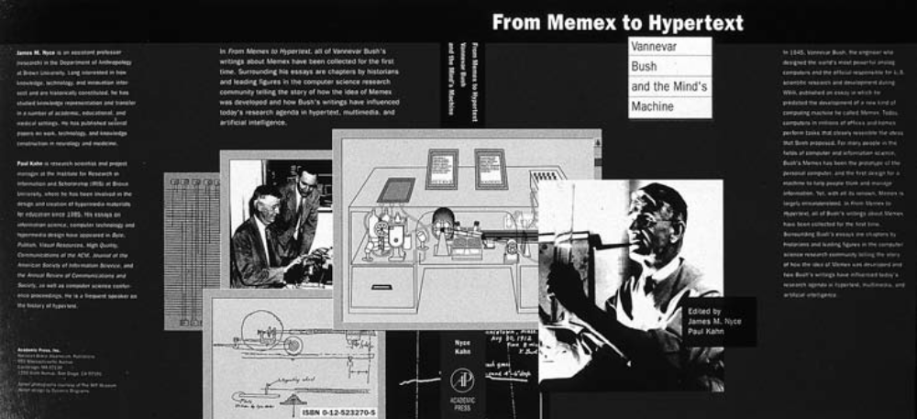
Projenin gerekliliklerini anlamak için, tasarımcı kendine şu soruları sormalıdır:
Mesajın amacı nedir?
Mesajın içeriği nedir?
Kastedilen mesaj nedir ve onların ilişkili önemi nedir?
Mesajın merkezinde ne vardır?
Hedef kitle profili nedir?
Bütçe nedir?
Mesaj hangi bağlamlarda ele alınacaktır?
Sorular projelere göre şekillenir. Artış gösterebilir.
Cevaplara göre tasarımcı mesajı planlar: form, kod, dil, amaç, öykü, medya…
Süreç teknolojik, lojistik ve finansal kararlar içerir ve iletişimsel eylemin başarısını ölçmeyle sonuçlanır. İyileştirmek için geribildirimler toplanır.
Dynamic Diagrams (1990s), From Memex to Hypertext, book cover, Johns Hopkins University
Press. (Reproduced by permission, © Krzysztof Lenk)

Slide 18
Frascara, J. (2004). Communication design: principles, methods, and practice. Allworth Communications, Inc..
Görüşmek üzere
Sevcan.ekmekcioglu@samsun.edu.tr
Notes:
Download more minimal templates here: https://crmrkt.com/GK9Dwa

